Slide 1
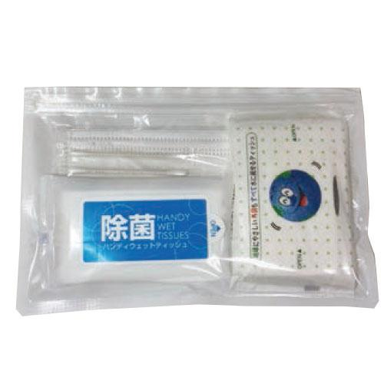
【提案書】
ホッとするポーチ おでかけセット
除菌ウェットティッシュや水に流せるティッシュ、マスク、絆創膏2枚、綿棒2本をチャック付き防水ポーチに詰め合わせたセット。台紙にオリジナル名入れが可能でノベルティ用に最適。
特徴
納期
納期スペース
仕様
素材 : マスク:三層不織布 絆創膏:塩ビ・不織布 ウェットティッシュ:不織布 ティッシュ:パルプ100%
サイズ : パッケージサイズ:150×240mm
付属品 : クールボディシート10枚、ポケットタオルペーパー10枚、マスク1枚、絆創膏M2枚、両軸綿棒2本 包装 : チャック付き防水ポーチ
備考 : 台紙に名入れ可 オリジナル台紙封入可
お見積
お見積りスペース

